Slide 2
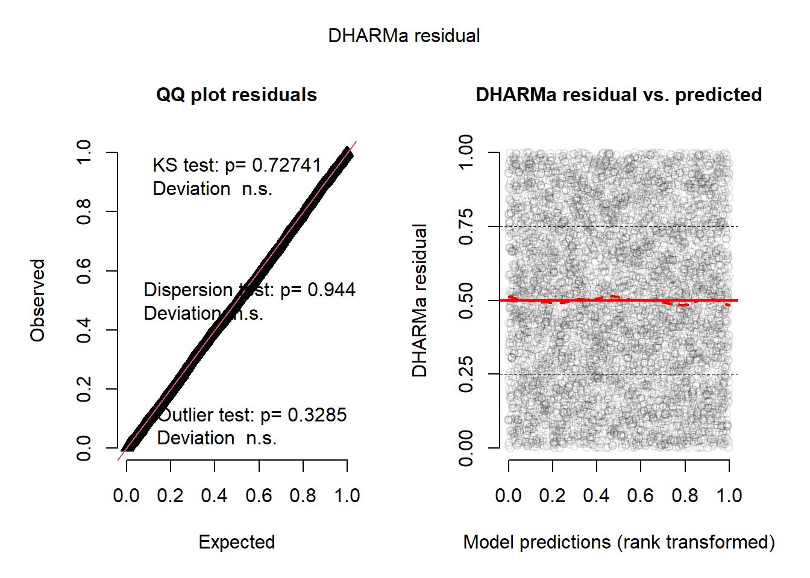

Slide 3
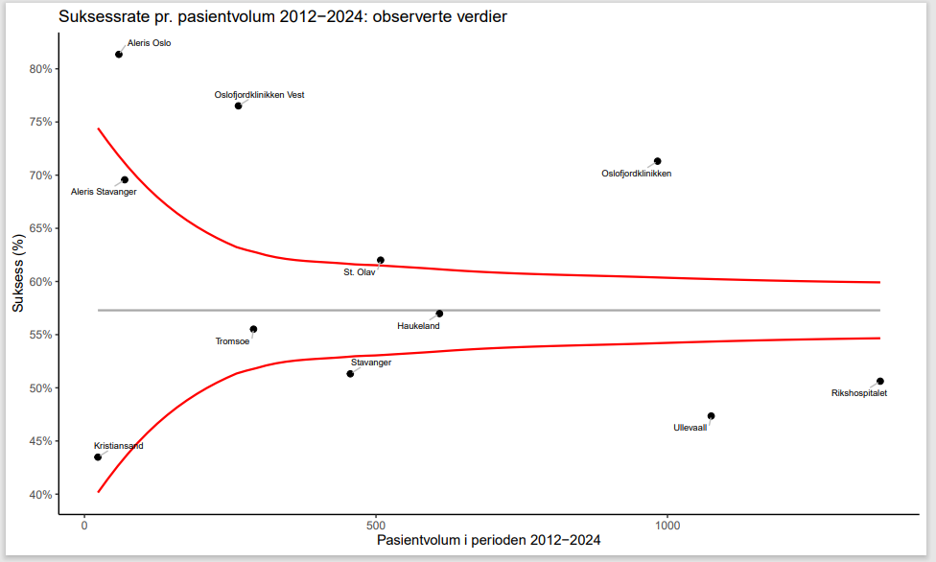
Ujusterte data, hele tidsperioden, andel med mer enn 35% forbedring av NDI 12 mnd. etter nakkekirurgi

Slide 4
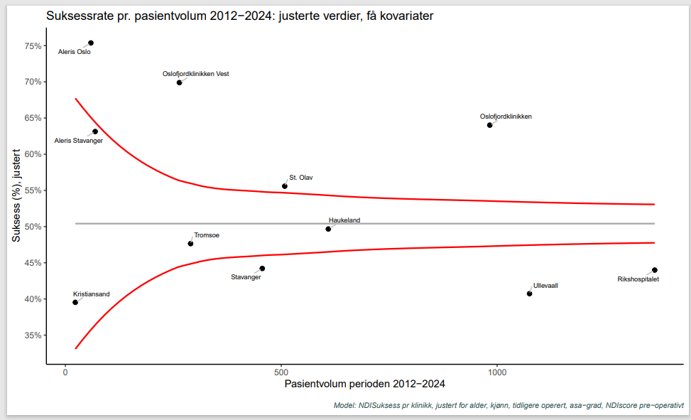

Slide 5
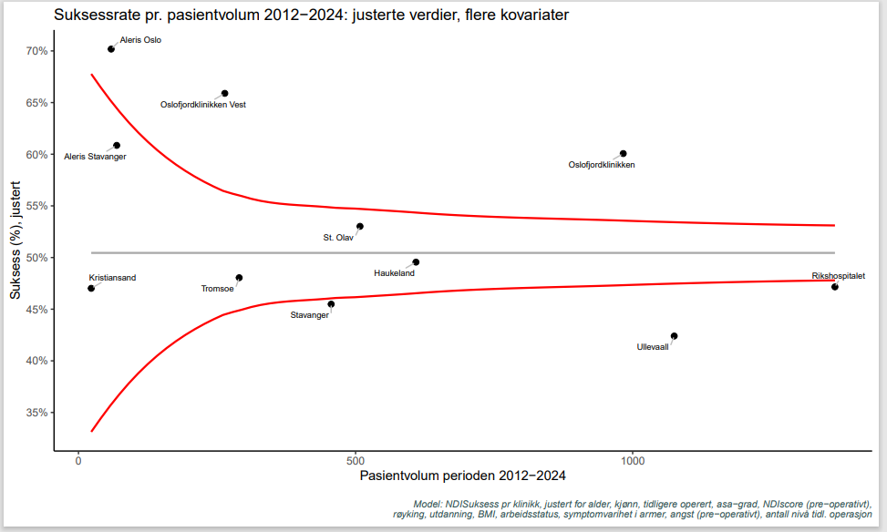
Justert2

Slide 6
Forklart variasjon (R-Squared) i lineær regresjon (kontinuerlig NDI forbedring)
Modell 1= 0.16, dvs 16%
Modell 2= 0.22, dvs 22%

Slide 7
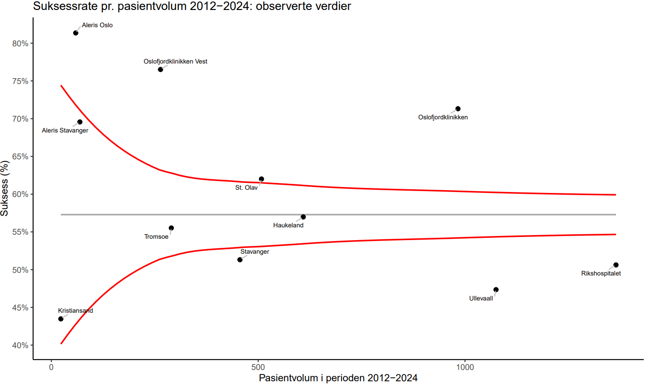
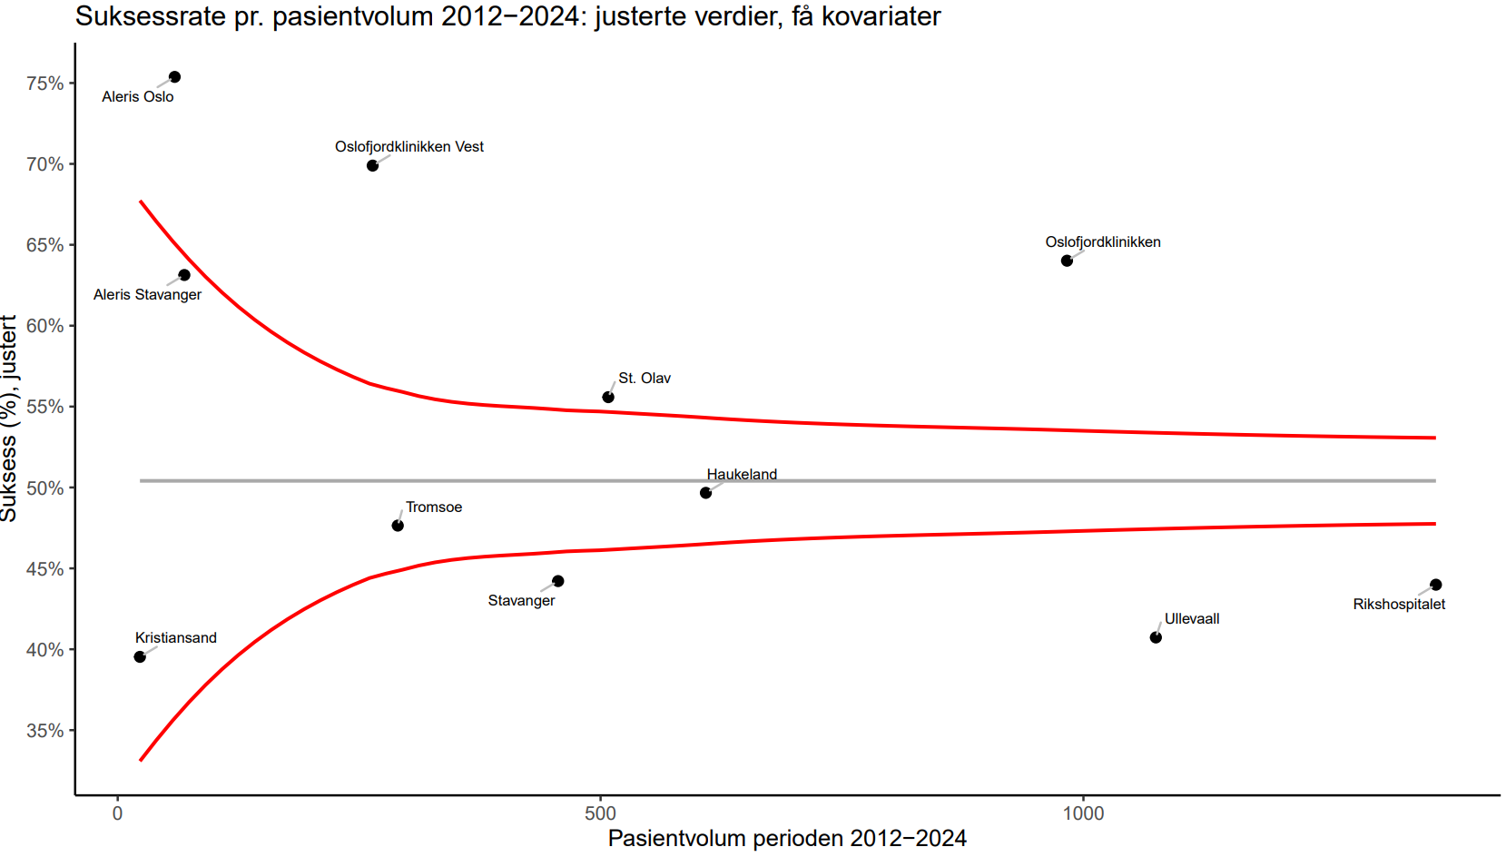
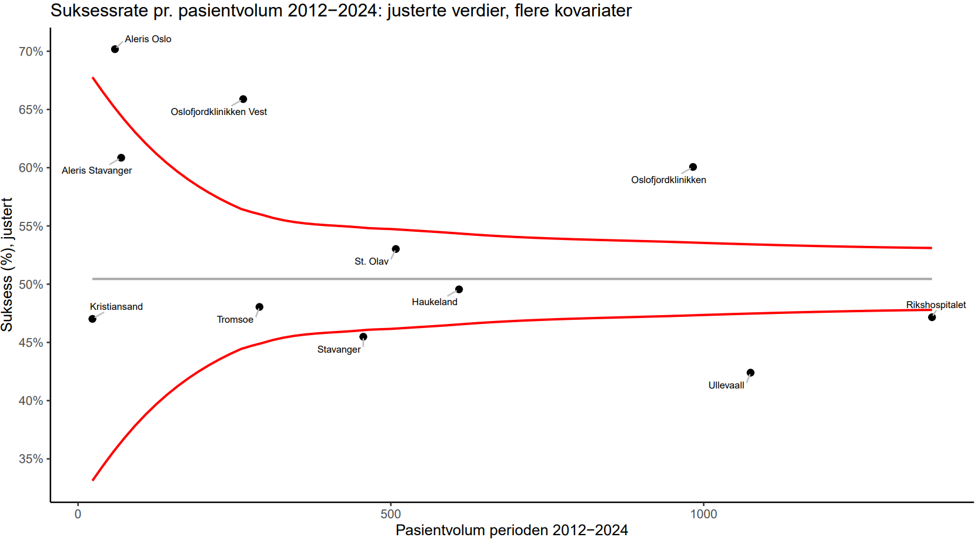

Slide 8
